Slide 1

TD 5 – Rupture de barrage et MNT
Christophe Ancey
Présentation Semestre printemps 2025

Slide 2
Plan de la séance
Introduction au problème : rupture de barrage
Utiliser Iber pour une rupture de barrage sur topographie réelle
Vérifier la pertinence des calculs
Conclure

Slide 3
Introduction
Rupture de barrage : étude du cas du Mont-Dore (Puy-de-Dôme, France)
Étudier une éventuelle rupture d’une retenue au Mont-Dore
On a à disposition un modèle topographique (MNT) du lieu
On veut évaluer le risque sur le village

Slide 4
Introduction
Rupture de barrage : étude du cas du Mont-Dore (Puy-de-Dôme)
Explorer la carte de la région

Slide 5
Introduction
Rupture de barrage : démarche à suivre
Création du modèle numérique à partir d’un relevé topographique (MNT)
Simulation de rupture de barrage
Evaluation des débits relâchés par la rupture
Estimation du risque encouru
Vérification du modèle numérique

Slide 6
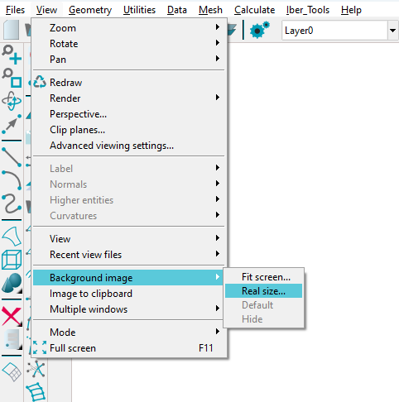
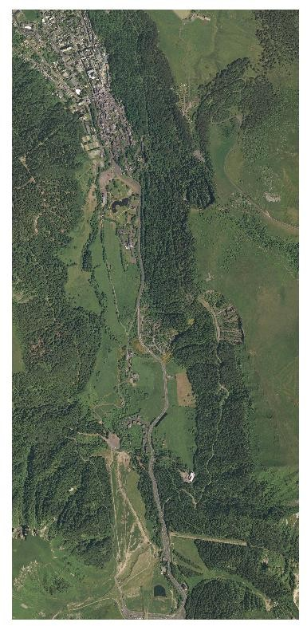
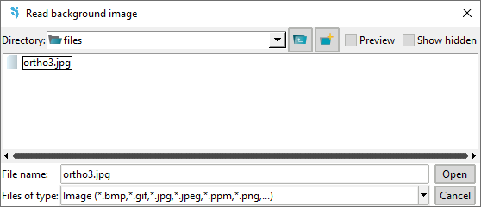
Rupture de barrage
Ouvrir Iber et charger l’image de fond (« ortho3.tif »)
Utiliser l’option «Real size» dans l’onglet View/Backgound image

Slide 7
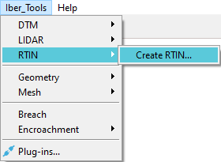
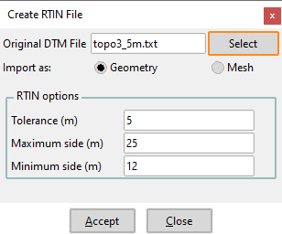
Rupture de barrage
Importation du MNT de la zone d’intérêt
Choisir le MNT avec l’option Iber_Tools/RTIN/Create RTIN
RTIN : géométrie composée de triangles irréguliers
Commencer avec le MNT « topo3_5.txt » puis fixer les valeur comme suit
Tolerance : 5 Maximum Side : 25 Minimum Side : 12

Slide 8


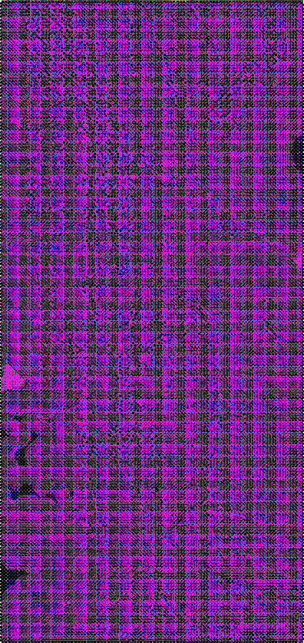
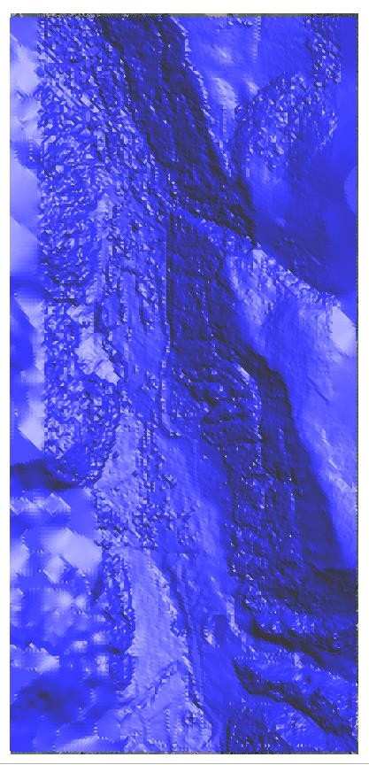
Rupture de barrage
Créer la géométrie sans toutefois créer le maillage
Changer le mode de visualisation avec l’outil

Slide 9
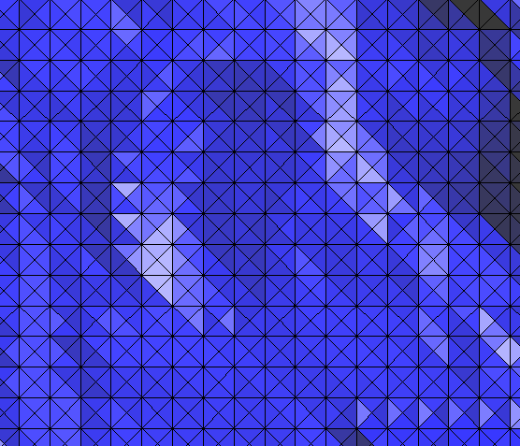

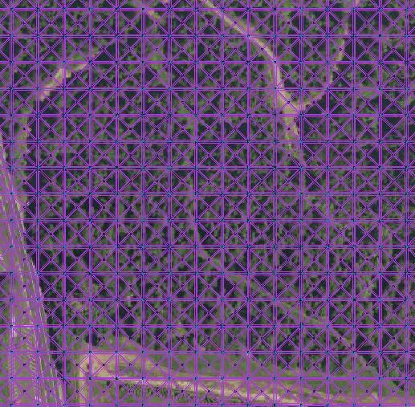





Rupture de barrage

Slide 10
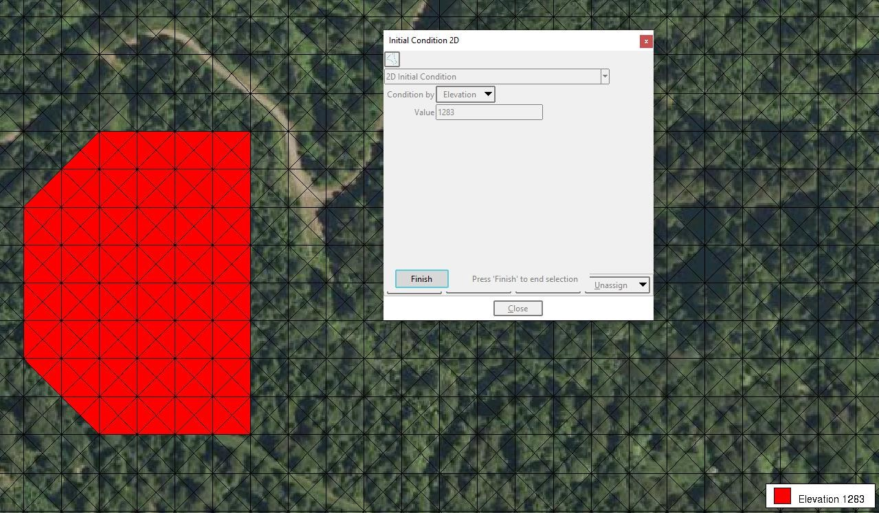
Rupture de barrage
Fixer la cote de l’altitude d’eau dans la retenue dans l’onglet Data\Hydrodynamics…\Initial Conditions…
Fixer la conditions initiale sur la géométrie puis vérifier à l’aide de l’option Draw\Color qu’elle a bien été appliquée.

Slide 11
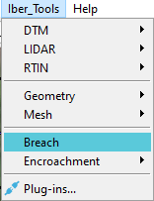
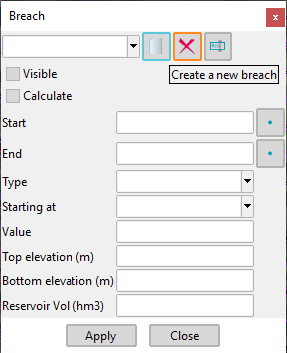
Rupture de barrage
Activer l’option «Breach» Iber_Tools\Breach…
Créer une nouvelle rupture de barrage

Slide 12
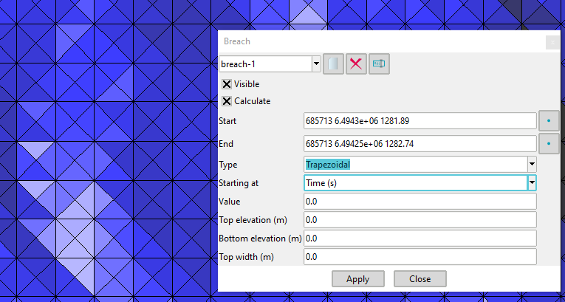
Rupture de barrage
Définir le début et la fin de la brèche avec Start et End ou en cliquant sur le MNT

Slide 13
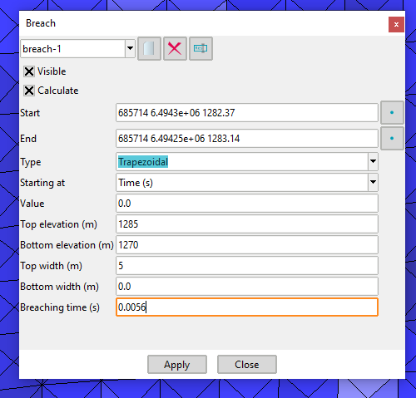
Rupture de barrage
Compléter la brèche avec les paramètres suivants

Slide 14
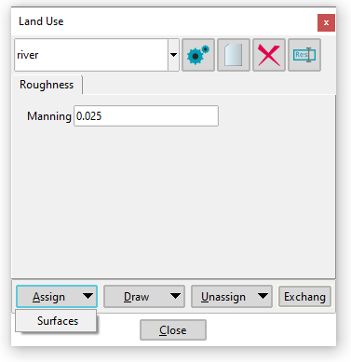
Rupture de barrage
Fixer la rugosité de la géométrie

Slide 15
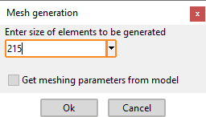
Rupture de barrage
Mailler la géométrie dans (Mesh\Generate Mesh ou CTR-g)
Choisir n’importe quelle taille d’éléments puis cliquer sur OK

Slide 16
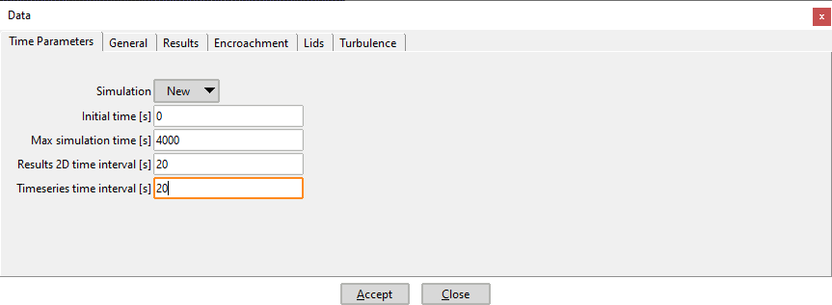
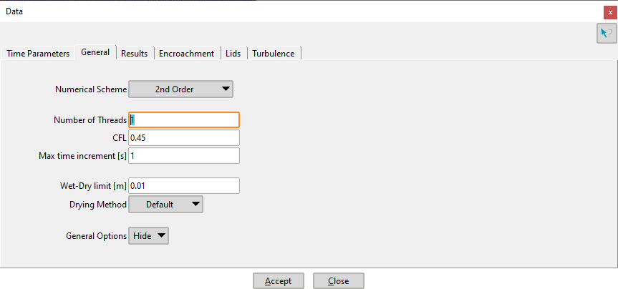
Rupture de barrage
Fixer les paramètres du problème puis lancer le calcul

Slide 17
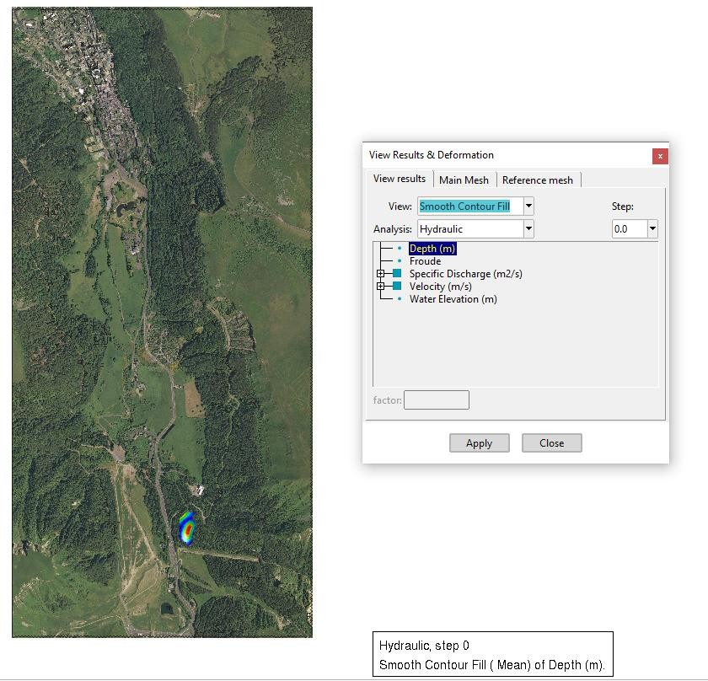
Post-traitement
Afficher la profondeur d’eau dans l’onglet

Slide 18
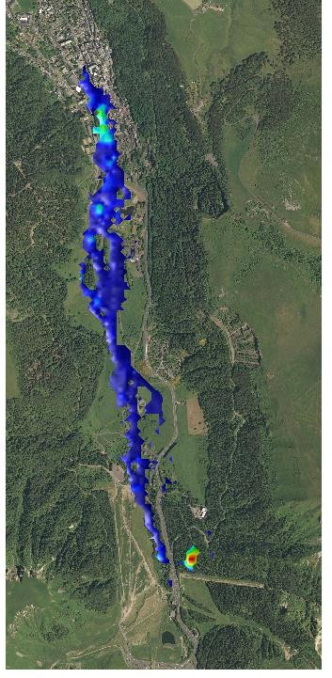
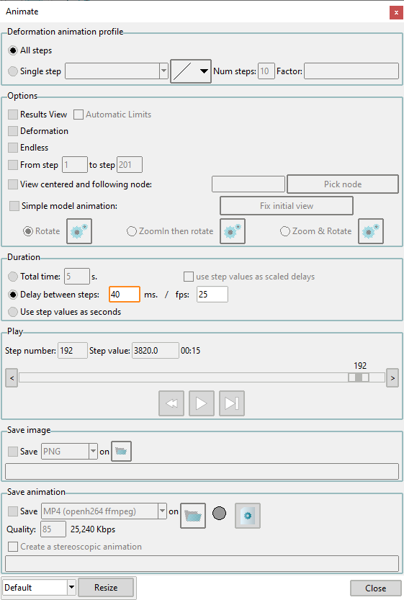
Post-traitement
Créer une vidéo de la rupture de barrage
Enregistrer la vidéo en cliquant sur l’option Save de Save animation puis lire la vidéo (enregistrement)

Slide 19
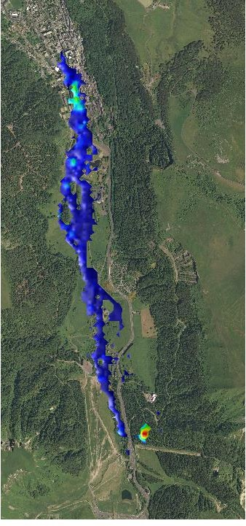
Post-traitement
Créer une section juste à l’aval de la rupture avec l’outil
Section

Slide 20
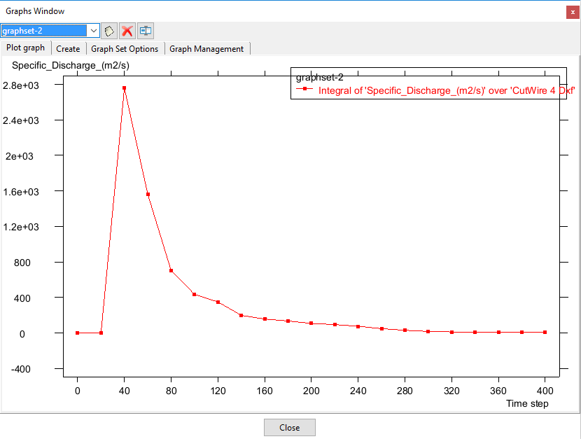
Post-traitement
Calculer l’hydrogramme dans la section avec l’outil

Slide 21
Introduction
Pertinence des résultats
Est-ce que les résultats obtenus vous semblent cohérents ?
Quelles sont les potentielles sources d’erreurs ?
Comment vérifieriez vous la qualité des résultats ?
Comment améliorer ces résultats ?

Slide 22
Vérification du modèle numérique
Nous allons vérifiez la vraisemblance des résultats obtenus :
  Calculer en régime permanant uniforme (RPU) la courbe de débitance (Q = f(h)) des section 1, 2, 3 et 4
  Analyser le risque induit par la rupture de barrage

Slide 23
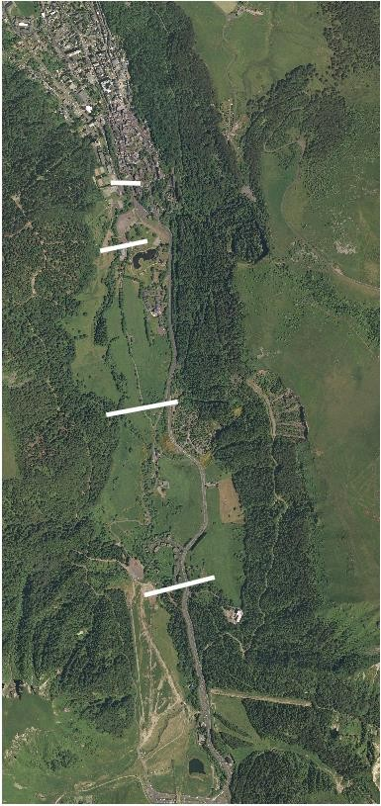
Vérification du modèle numérique
Rupture de barrage :
Rupture de barrage : étude du cas du Mont-Dore
Altitude d’eau au niveau de la retenue : 1283,5 m
4 sections d’étude (relevé GPS)
Section 4
Section 3
Section 2
Section 1

Slide 24

Vérification du modèle numérique
Calculer la courbe de débitance 𝑄 = 𝑓(ℎ) à l’aide de la loi de Manning- Strickler
Rappel : Manning-Strickler est une loi de frottement qui permet de calculer les conditions hydraulique en fonction de la rugosité
𝑄 = 𝐾𝑆 𝑅^{2/3} 𝑖
𝐻
𝐾 = 25 la rugosité en 𝑚^{1/3}/𝑠
𝑖 la pente en %
𝑆 la surface mouillée en
𝜒 le périmètre mouillé
𝑅_{𝐻} = 𝑆/𝜒 le rayon hydraulique

Slide 25
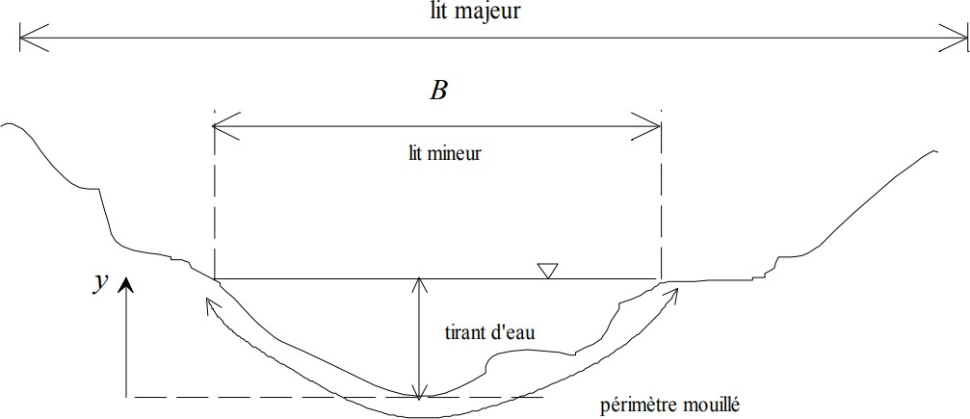
Vérification du modèle numérique
Calculer 𝑄 = 𝑓(ℎ) à l’aide de la loi de Manning-Strickler
Calculer numériquement la surface mouillée
Calculer numériquement le périmètre mouillé

Slide 26
Vérification du modèle numérique
𝑄 = 𝐾𝑆𝑅^{2/3} 𝑖
𝐻
𝐾 = 25 la rugosité en 𝑚^{1/3}/𝑠
𝑖 la pente en %
𝑆 la surface mouillée en
𝜒 le périmètre mouillé
𝑅_{𝐻} = 𝑆/𝜒 le rayon hydraulique
Profil | 1 | 2 | 3 | 4
Pente [%] | 3.0 | 5.2 | 2.5 | 4.9

Slide 27
Matlab
Sur Matlab, charger les différents profils «profil_1.txt», «profil_2.txt»,
«profil_3.txt», et«profil_4.txt»,
Commenter ces profils
Comment calculeriez-vous ces courbes de débitance ?

Slide 28
Matlab
Ouvrir le script «calculs.m»
Avant de lancer le script changer la valeur de la variable Qprojet avec le débit de pointe estimé par la simulation
Analyser les courbes obtenues

Slide 29
Discussion
Que pouvez-vous conclure des courbes de débitance obtenues ?
Mettre en relation ces résultats avec les résultats du modèle numérique
Quel conclusion sur le modèle numérique ?
Quel conclusion générale en tirez-vous ?

Slide 30
Amélioration des résultats
Que proposez-vous pour affiner les résultats ?

